Slide 1

전투 기획서
- 전투 초안 -

Slide 2
1. 개요

Slide 3

(유저) 필드 구성

Slide 4
2. (유저) 필드 구성
필드의 목적
유저와 몬스터가 전투를 진행하는 장소이다.
공용 규칙
몬스터가 목적지에 도착하면 유저의 생명력을 감소 시킨다.
다. 유저의 생명력이 0이하로 떨어질 경우 될 경우 패배한
유저의 목표
타워를 설치하고, 몬스터를 처치한다.
내 생명력 카운트가 0이 되기 전에 모든 몬스터를 처치해야 한다.
몬스터의 목표
유저의 방해 요소(타워 / 영웅 등)를 지나 목적지까지 도달해야 한다.
조건에 의해 유저의 방해 요소를 공격한다.

Slide 5
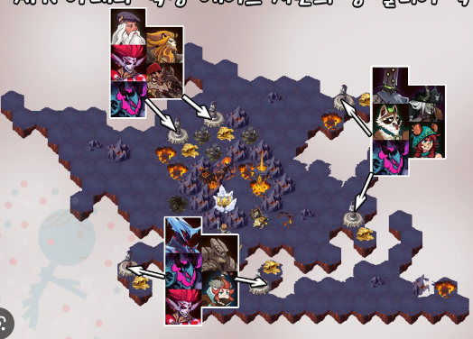
2. (유저) 필드 구성
타워 배치(재작업 필요 – 운덕님께 문의)
타워 배치를 위해 필드에 타일을 설치한다.
타일 형태
우측 레퍼런스 이미지와 같이 육각 타일 형태를 사용한다.
타일 배치
타일 배치는 맵툴을 사용하여 기획자가 배치 * 맵툴은 개발 완료!
타워 설치 플로우 * 다음 페이지 참고

Slide 6
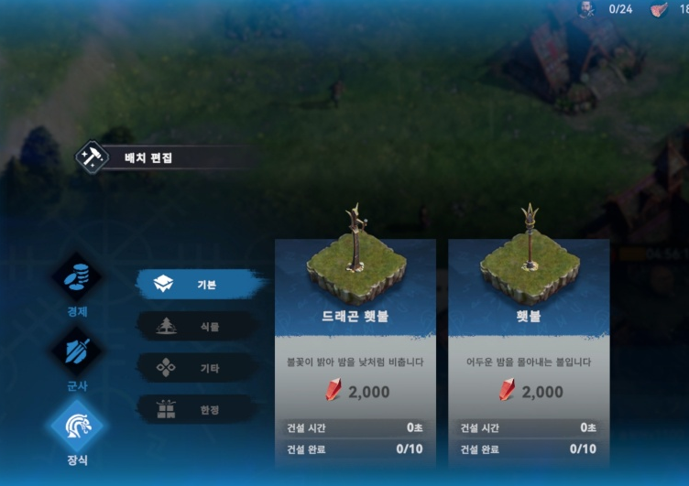

2. (유저) 필드 구성
타워 설치 플로우
타워 설치
UI 기획 필요
설치할 타일 선택
HUD UI 생성
▶ 타워 설치 선택!
타워 설치 UI
▶ 설치할 타워 선택!
타워 설치 완료

Slide 7
(적)몬스터 스폰과 제거

Slide 8

1. 개요
타워 배치(재작업 필요 – 운덕님께 문의)
타워 배치를 위해 필드에 타일을 설치한다.
타일 형태
우측 레퍼런스 이미지와 같이 육각 타일 형태를 사용한다.
타일 배치
타일 배치는 맵툴을 사용하여 기획자가 배치 * 맵툴은 개발 완료!
타워 설치 플로우 * 다음 페이지 참고
<맵툴 적용 예시>
도착
이동 경로
시작
도착
도착

Slide 9
(공용 전투)
공격 타입

Slide 10
1. 개요

Slide 11
(공용 전투)
데이터 테이블 연결

Slide 12
1. 개요

Slide 13
1. 개요

Slide 14
(공용 전투)
전투 공식 적용

Slide 15
1. 개요

